Slide 1
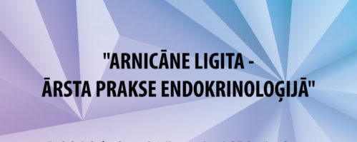


Cukura diabēta agrīna atklāšana un ārstēšana
Endokrinoloģe dr. Ligita Arnicāne
Dr. Arnicānes privātprakse, 2019. gada 3. martā

Slide 2
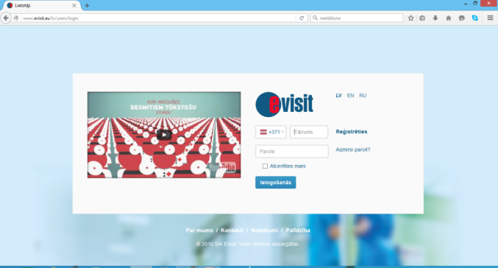
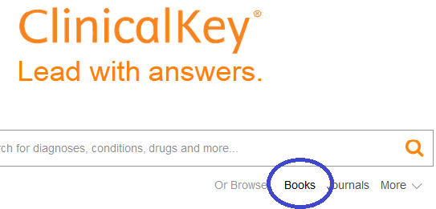
Noderīgas vietnes
www.evisit.eu
www.clinicalkey.com
www.msdpacientiem.lv sadaļa «Diabēts»
www.youtube.com diabēta e-skola

Slide 3
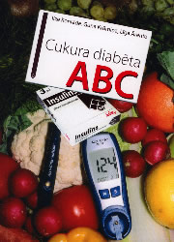


Literatūra latviešu valodā
I. Konrāde, G. Krūmiņa, L. Ārente «Cukura diabēta ABC»
R. Hanas «1. tipa cukura diabēts Bērniem, pusaudžiem un pieaugušajiem» (http://www.diabets.lv/uploads/files/images/materi%C4%81li%202/gramata-lapas.pdf)
Prof. A. Lejnieka redakcijā «Klīniskā medicīna» 2. grāmata, asoc. prof. I. Konrādes sarakstītā sadaļa «Iekšējās sekrēcijas dziedzeri un ar tiem saistītās slimības»
http://www.talakizglitiba.lv/programmas/personala-profesionalo-zinasanu-un-prasmju-pilnveide/cukura-diabeta-diagnostikas-un-arste
http://www.talakizglitiba.lv/programmas/personala-profesionalo-zinasanu-un-prasmju-pilnveide/2-tipa-cukura-diabeta-terapijas-pri-0
http://www.talakizglitiba.lv/programmas/personala-profesionalo-zinasanu-un-prasmju-pilnveide/cukura-diabeta-arstesana-un-aprupe-m

Slide 4
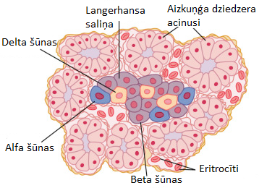
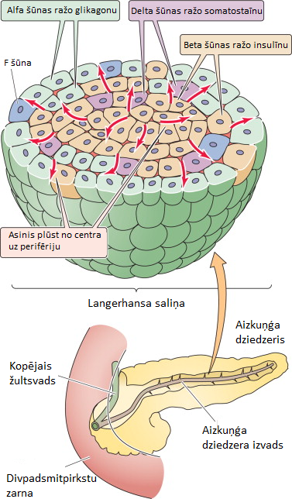
Aizkuņģa dziedzera uzbūve
Aizkuņģa dziedzeri veido divi galvenie audu veidi:
  Acinusi – sekretē gremošanas sulu, kas nonāk divpadsmitpirkstu zarnā
  Langerhansa saliņas – sekretē insulīnu un glikagonu tieši asinīs
Aizkuņģa dziedzerī ir 1 – 2 mlj Langerhnsa saliņu, diametrs ir ap 0,3 cm, tās veido:
  Beta šūnas (60%) – sekretē insulīnu (arī amilīnu),
  Alfa šūnas (25%) – sekretē glikagonu
  Delta šūnas (10%) – sekretē somatostatīnu
Katru Langerhansa saliņu apņem kapilāru tīkls, kur nonāk hormoni
John E. Hall PhD Guyton and Hall Textbook of Medical Physiology. 2016. Chapter 79, 983-999
Eugene J. Barrett Medical Physiology. 2012. Chapter 51, 1074-1093

Slide 5
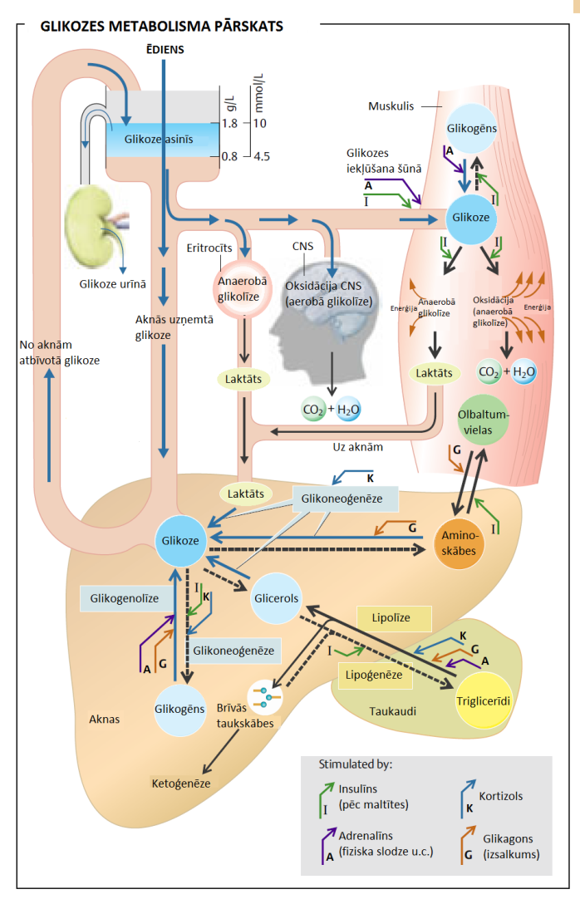
S. Silbernagl, Agamemnon Despopoulos Color Atlas of Physiology 6th Revised edition.
Thieme Publishing Group 2008, p. 285

Slide 6
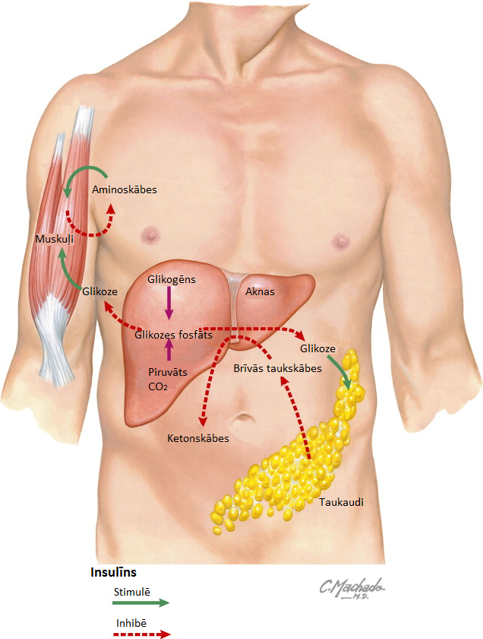
Insulīna darbība
Nodrošina glikozes iekļūšanu šūnās
Veicina glikogēna (glikozes rezervju) veidošanos
Kavē glikogenolīzi (glikogēna noārdīšanos)
Kavē glikoneoģenēzi, jaunu glikozes molekulu veidošanos
Glikoze asinīs samazinās
Samazina lipolīzi un cirkulējošās brīvās taukskābes
Kavē taukskābju oksidāciju, īpaši aknās, tādējādi mazina ketonvielu veidošanos
William F. Young MD, MSc Netter Collection of Medical Illustrations - Endocrine System.2011. The, Section 5, 127-127
Susan E. Mulroney PhD and Adam K. Myers PhD Netter's Essential Physiology, 2016. Chapter 30, 346-353

Slide 7
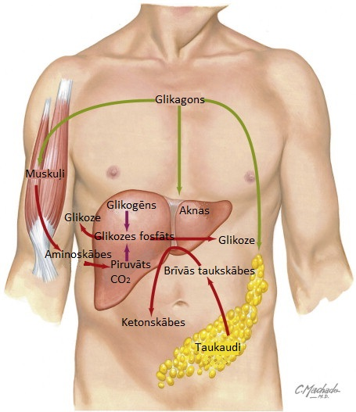
Glikagona darbība
Kavē glikolīzi aknās
Stimulē glikoneoģenēzi
Stimulē glikogenolīzi (glikogēna noārdīšanos)
Glikoze asinīs paaugstinās
Kad ir izsmeltas glikagona rezerves, pieaug glikoneoģenēze un brīvo taukskābju oksidācija
Oksidējoties taukskābēm par koenzīmu A, veidojas ketonvielas (acetoacetāts un β-hidroksibutirāts)
15.10.2016.
Susan E. Mulroney PhD and Adam K. Myers PhD Netter's Essential Physiology, 2016. Chapter 30, 346-353

Slide 8
Cukura diabēts
Cukura diabēts ir heterogēna vielmaiņas slimību grupa, kuras raksturīgākā pazīme ir hroniska hiperglikēmija.
Patoģenētiski slimības cēlonis ir traucēta insulīna sekrēcija, samazināta insulīna darbības efektivitāte mērķa audos (respektīvi, insulīnrezistence) vai abu faktoru kombinācija.
Profesora Aivara Lejnieka redakcijā «Klīniskā medicīna» 2. grāmata. SIA «Medicīnas apgāds», Rīgā, 2010.gads 210.lpp.
Ilze Konrāde «2. tipa vukura diabēt terapijas principi un to pielietošana paientu ārstēšanā un aprūpē» Nacionālais apgāds 2009. gads, 6.lpp.

Slide 9
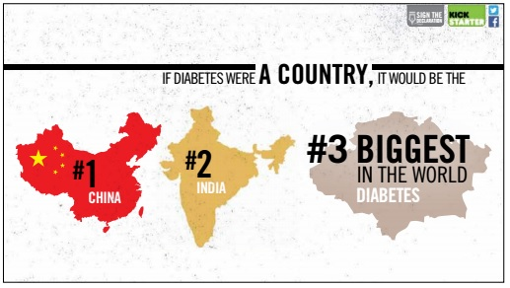
Cukura diabēta prevalence
2017. gadā Latvijā reģistrēti 91 571 pacienti
  4 283 pacienti ar 1. tipa cukura diabētu (E10)
  86 639 pacienti ar 2. tipa cukura diabētu (E11)
  645 pacienti ar citu precizētu cukura diabētu (E13)
  4 pacienti ar neprecizētu cukura diabētu (E14)
Latvijā 2018. gada sākumā reģistrēti 1 934 379 iedzīvotji
Cukura diabēta pevalence Latvijā 2017. gadā bija 4,73%
https://www.spkc.gov.lv/upload/Psihiska_veseliba_faili/09.2018./cukura_diabets_2017_170818.docx
https://www.csb.gov.lv/lv/statistika/statistikas-temas/iedzivotaji/iedzivotaju-skaits/galvenie-raditaji/iedzivotaju-skaits-republikas-pilsetas
http://www.healthline.com/hlcmsresource/images/diabetesmine/wp-content/uploads/2014/11/Country-of-Diabetes-Slide-2.jpg

Slide 10
Cukura diabēta etioloģiskā klasifikācija
1. tipa cukura diabēts (aizkuņģa dziedzera β šūnu autoimūnas destrukcijas izraisīts absolūts insulīna deficīts)
2. tipa cukura diabēts (plašs patoģenēzes spektrs - no insulīna rezistence s ar relatīvu insulīna deficītu līdz sekretoram defektam ar minimālu insulīna rezistenci)
Citi specifiski tipi:
  dažādi β šūnu ģenētiski defekti
  insulīna darbības ģenētiski defekti
  jaundzimušo cukura diabēts
  aizkuņģa dziedzera eksokrīnās daļas slimības (piem., pankreatīti, audzēji)
  endokrinopātijas
  medikamentu un ķimikāliju ierosināts
  infekcijas
Gestācijas cukura diabēts
David G. Gardner, Dolores Shoback Greenspan’s Basic & Clinical Endocrinology, 9e, Chapter 17. Mc-Graw-Hill, 2011

Slide 11
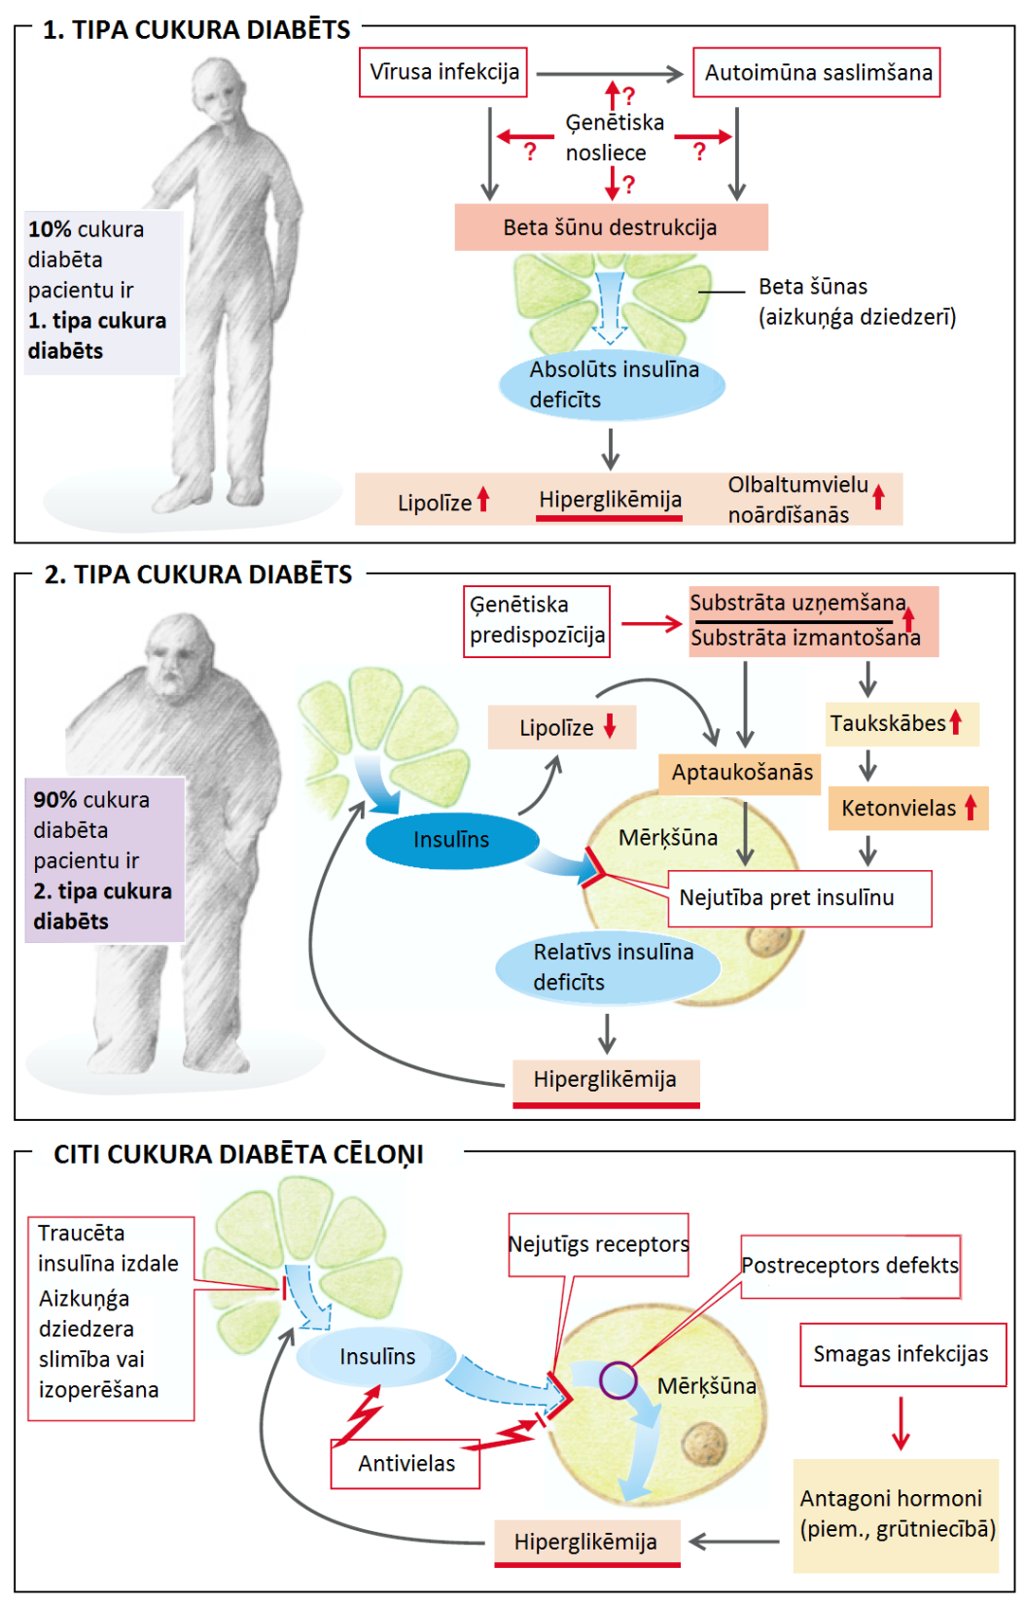
S. Silbernagl, Agamemnon Despopoulos Color Atlas of Physiology 6th Revised edition.
Thieme Publishing Group 2008, p. 287

Slide 12
Cukura diabēta simptomi
 | 1. Tipa cukura diabēts | 2. Tipa cukura diabēts
Poliūrija un slāpes | ++ | +
Vājums un nespēks | ++ | +
Polifāgija un svara zudums | ++ | −
Periodiski neskaidra redze | + | ++
Vulvovaginīts un nieze | + | ++
Perifēra neiropātija | + | ++
Nakts enurēze | ++ | −
Bieži asimptomātisks | − | ++
Masharani U, German MS. Chapter 17. Pancreatic Hormones and Diabetes Mellitus. In: Gardner DG, Shoback D. eds. Greenspan’s Basic & Clinical Endocrinology, 9e. McGraw-Hill; 2011.

Slide 13
Cukura diabēta diagnostiskie kritēriji
Nejauši konstatēta glikēmija venozajā plazmā ≥11,1 mmol/l un cukura diabētam raksturīgie simptomi (piem., poliūrija, polidipsija, svara zudums)
Glikēmija venozajā plazmā tukšā dūšā (pacients nav ēdis 8 - 14 h) divās atkārtotās parbaudēs ≥7,0 mmol/l
Glikēmija venozajā plazmā 2 h pēc OGTT ar 75 g glikozes ≥11,1 mmol/l
HbA_{1C} ≥6,5%
Jameson, J. Larry Endocrinology: Adult and Pediatric, Seventh Edition. by Saunders, an imprint of Elsevier Inc 2016, p 669
Profesora Aivara Lejnieka redakcijā «Klīniskā medicīna» 2. grāmata. SIA «Medicīnas apgāds», Rīgā, 2010.gads 211.lpp.

Slide 14
Glikozes regulācijas izmaiņu veidi
Glikozes regulācijas izmaiņu veidi | Glikozes līmenis venozā plazmā tukšā dūšā | Glikozes līmenis venozā plazmā 2 h pēc OGTT ar 75 g glikozes | HbA_{1C}
Normāls glikozes līmenis asinīs | <5,6 mmol/l | <7,8 mmol/l | ≤5%
Robežhiperglikēmija: |  |  | *
Glikozes līmeņa pārmaiņas tukšā dūšā (IFG) | ≥5,6/<7,0 mmol/l | -
Glikozes tolerances pārmaiņas (IGT) | - | ≥7,8/<11,1 mmol/l
Cukura diabēts | ≥7,0 | ≥11,1 mmol/l | ≥6,5%
* HbA1C 5,7-6,4 norāda uz robežhiperglikēmiju, ir indikāija veikt OGTT ar 75 g glikozes
Jameson, J. Larry Endocrinology: Adult and Pediatric, Seventh Edition. by Saunders, an imprint of Elsevier Inc 2016, p 669
Profesora Aivara Lejnieka redakcijā «Klīniskā medicīna» 2. grāmata. SIA «Medicīnas apgāds», Rīgā, 2010.gads 211.lpp.

Slide 15
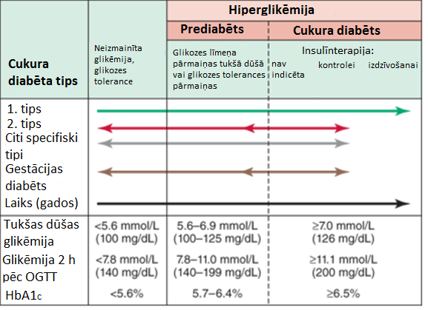
Glikēmija un cukura diabēts
Diabetes Mellitus: Diagnosis, Classification, and Pathophysiology Harrison's Principles of Internal Medicine, 19e, 2015

Slide 16
2. tipa cukura diabēta riska faktori
Cukura diabēts ģimenes anamnēzē (piem., vecākiem, brāļiem vai māsām 2. tipa cukura diabēts)
Aptaukošanās:
  ĶMI 25-29,9 kg/m²- virssvars
  ĶMI 30-34,9 kg/m²- I pakāpes aptaukošanās
  ĶMI 35-39,9 kg/m²- II pakāpes aptaukošanās
  ĶMI≥40 kg/m²- III pakāpes aptaukošanās
Mazkustība
Rase, etniskā piederība (piem., afroamerikāņi, latīņamerikāņi, indiāņi, aziātamerikāņi, Klusā okeāna salu iedzīvotāji)
Iepriekš konstatēta izmainīta tukšās dūšas glikēmija (IFG), glikozes tolerances izmaiņas (IGT) vai glikētais hemoglobīns (HbA1C 5.7–6.4%)
Anamnēzē gestācijas cukura diabēts vai bērna dzimšanas svars >4 kg
Arteriālā hipertensija (arteriālais asinsspiediens ≥140/90 mmHg)
Dislipidēmija: zema blīvuma lipoholesterīns (ZBLH) 0.90 mmol/L un/vai triglicerīdu (TG) līmenis 2.82 mmol/L
Policistisko olnīcu sindroms (PCO)
Acanthosis nigricans
Kardiovaskulārā slimība anamnēzē
Diabetes Mellitus: Diagnosis, Classification, and Pathophysiology Harrison's Principles of Internal Medicine, 19e, 2015

Slide 17
OGTT ar 75g glikozes
Orālo glikozes tolerances testu neveic, ja skaidra cukura diabēta diagnoze!!!
Veicams, ja glikozes līmenis venozajā plazmā tukšā dūšā ir ≥ 5,6 mmol/l < 7,0 mmol/l
Testa laikā jāatrodas laboratorijā (pastaigas un citas fiziskās aktivitātes samazina glikēmiju)
No rīta tukšā dūšā nosaka glikēmiju venozajā plazmā (pelēks stobriņš ar Na fluorīdu)
3 - 5 minūšu laikā jāizdzer 75 g glikozes, kas izšķīdināta 250 - 300 ml silta ūdens
  Bērniem 1,75 g glikozes uz ķermeņa svara kg
Atkārtoti nosaka glikēmiju venozajā plazmā 2 h pēc glikozes ieņemšanas

Slide 18
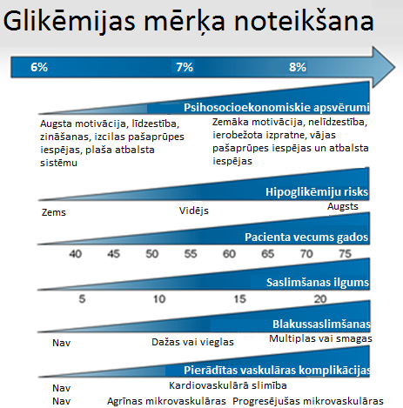
Cukura diabēta terapijas mērķi I
HbA1C 6% -
īpaši laba cukura diabēta kompensācija
HbA1C 6,5-7% -
laba cukura diabēta kompensācija
HbA1C 7-7,5% -apmierinoša cukura diabēta kompensācija
HbA1C >8% -
slikta cukura diabēta kompensācija
I.Konrāde, R.Akermane «Palīglīdzeklis cukura diabēta pacientu apmācībā» 1999.
Ismail-Beigi F. Et al. ANN Intern Med. 2011; 154:554-559

Slide 19
Cukura diabēta terapijas mērķi
HbA_{1C} 6% - 6,5%
īpaši laba cukura diabēta kompensācija
HbA_{1C} 6,5-7% -
laba cukura diabēta kompensācija
HbA_{1C} 7-7,5% -apmierinoša cukura diabēta kompensācija
HbA_{1C} >8% -
slikta cukura diabēta kompensācija
HbA1c kontrole ik 3 (- 6) mēnešus!!!
I.Konrāde, R.Akermane «Palīglīdzeklis cukura diabēta pacientu apmācībā» 1999.
Ismail-Beigi F. Et al. ANN Intern Med. 2011; 154:554-559

Slide 20
Mērķa glikozes līmenis paškontrolē
No rīta, tukšā dūšā (pacients nav ēdis pēdējās 8–10 h) 4,4–6,1 mmol/l
  Realizējot insulīnterapiju, atspoguļo pirms naktsmiera injicētā ilgstošas darbības insulīna analoga vai vidēji ilgas darbības (NPH) cilvēka insulīnpreparāta devas adekvātumu
  Atkārtoti kontatējot paaugstinātu glikēmiju, glikozes līmeņa kontrole naktī plkst 2-3⁰⁰
Preprandiāli (pirms ēdienreizēm) 5,0–6,5 mmol/l
  Raksturo pirms iepriekšējās maltītes injicētā insulīna devas darbību
Postprandiāli (2 h pēc ēdienreizes sākuma) <7,9-9,0 mmol/l (zemāku glikēmijas mērķu gadījumā līdz 10 mmol/l)
  Raksturo pirms maltītes injicētā insulīna devas darbību
Pirms naktsmiera 6,7 mmol/l (6,0-7,5 mmol/l)
  Raksturo pirms vakariņām injicētā insulīna darbību
  Ja iepriekš bijusi fiziska slodze un glikēmija <6,7 mmol/l, uzņemama papildus 1 MV (12-15g ogļhidrātu)
I.Konrāde, R.Akermane «Palīglīdzeklis cukura diabēta pacientu apmācībā» 1999.

Slide 21
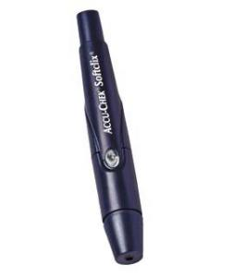
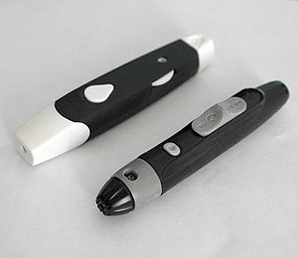
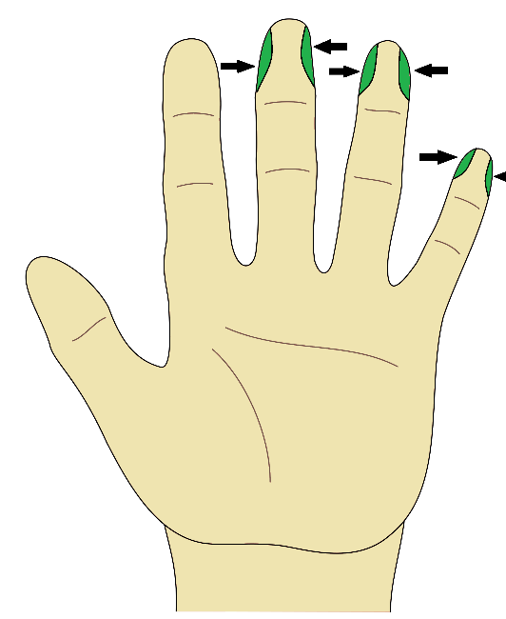
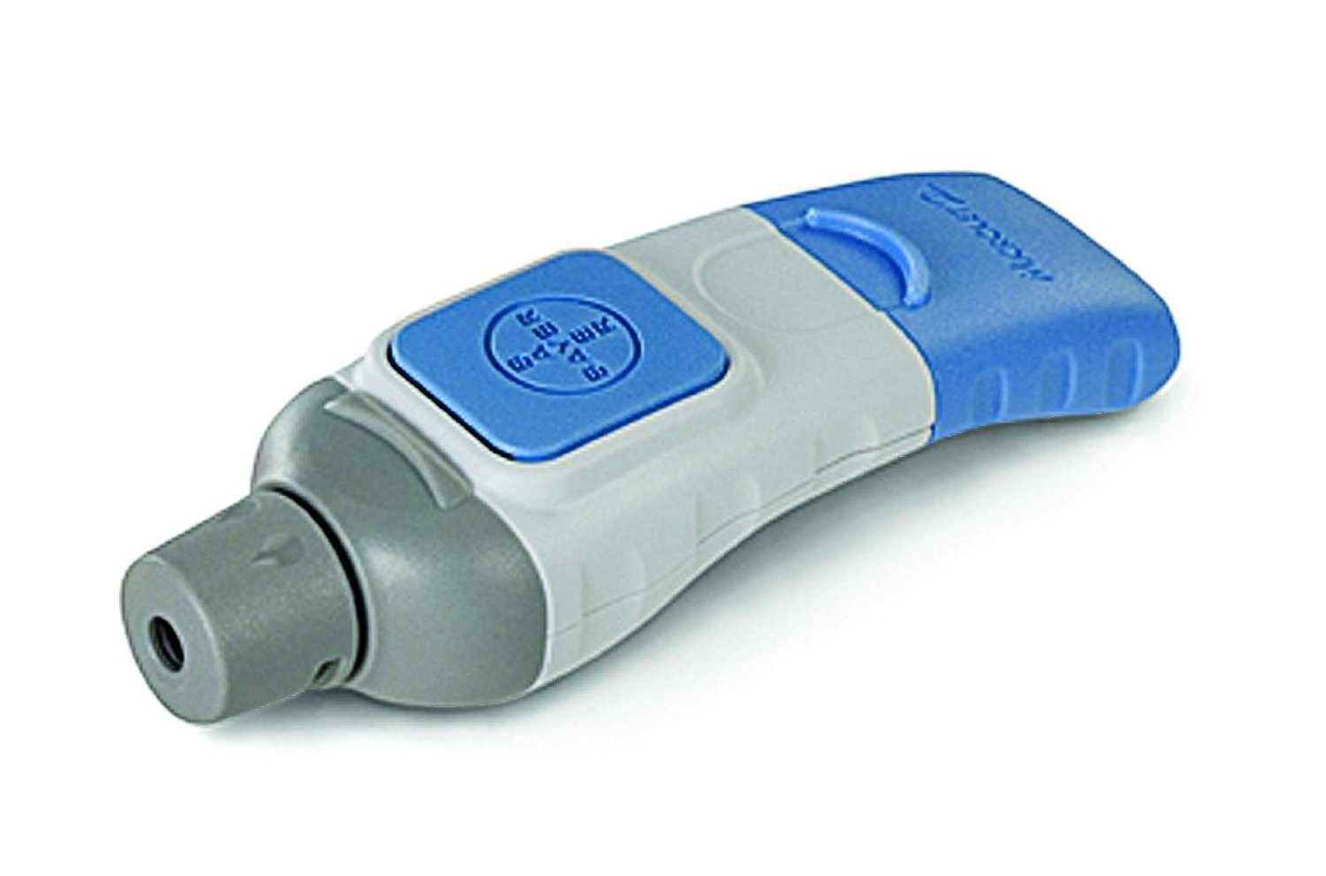
Glikēmijas paškontrole
Ja cukura diabēta ārstēšana ar medikamentiem, kas nepalielina hipoglikēmiju risku un HbA_{1c} < 6,5%, glikēmijas paškontroli var neveikt
Glikēmijas paškontrole vēlama vienu dienu nedēļā četras reizes dienā – no rīta tukšā dūšā, pirms un 2 stundas pēc pusdienām, 2 h stundas pēc vakariņām
Injicējot īsas darbības analoginsulīnu, glikēmijas paškontrole veicama katru dienu vismaz 4 x dienā!
Glikozes līmenis asinīs vienmēr jānosaka, ja ir aizdomas par hipoglikēmiju!
https://images-na.ssl-images-amazon.com/images/I/61zNSckgo5L._SL1500_.jpg
https://encrypted-tbn0.gstatic.com/images?q=tbn:ANd9GcT8lBk0m2xH0dKyD53NBC8e6QPk6FSNm6-zEdl1IP9LhG5eV50N
http://aptieka.ros.lv/foto_shop/65V18HGF715.jpg
http://www.sinazucar.info/wp-content/uploads/2014/09/lancetero.jpg

Slide 22
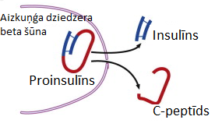
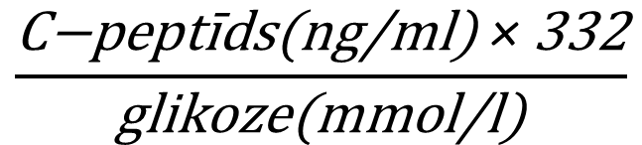
Endogēnā insulīna sekrēcijas izvērtēšana
Aizkuņģa dziedzera β šūnu sekretoriskajās granulās proinsulīns sašķeļas par insulīnu un C peptīdu ekvimolāros daudzumos
C peptīda līmeni neietekmē injicētais insulīns. C peptīds atspoguļo tikai endogēnā insulīna daudzumu
Insulīnu laboratori parasti nenosaka, hemolīze stobriņā atbrīvo proteāzes,
kas sašķeļ insulīnu, radot maldīgi zemu insulīna līmeni
$$\frac{\text{C}\text{−}\text{pept}\text{ī}\text{ds}\text{(}\text{ng}\text{/}\text{ml}\text{) }\text{×}\text{ 332}}{\text{glikoze}\text{(}\text{mmol}\text{/}\text{l}\text{)}}$$
C-peptīda un glikēmijas koeficients:
>70 norāda uz saglabātu endogēnā insulīna sekrēciju, nav absolūtu indikāciju insulīnterapijai
< 70 norāda uz endogēnā insulīna sekrēcijas izsīkuma fāzi
E.R. Pearson and R.J. McCrimmon Davidson's Principles and Practice of Medicine. 2014. Chapter 21, pp797-836
Profesora Aivara Lejnieka redakcijā «Klīniskā medicīna» 2. grāmata. SIA «Medicīnas apgāds», Rīgā, 2010.gads 210.lpp.

Slide 23


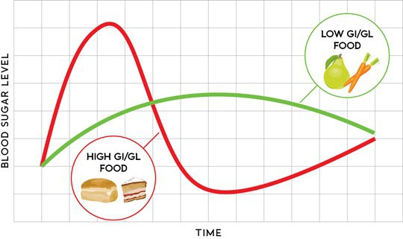
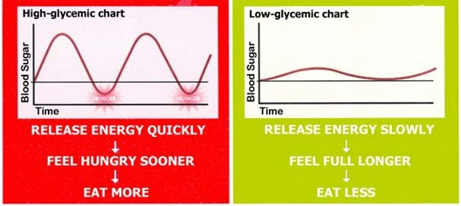
Uztura rekomendācijas
Kopumā diētas rekomendācijas 2. tipa cukura diabēta pacientiem neatšķiras no veselīga un sabalansēta uztura ieteikumiem jebkuram pieaugušajam.
Uztura korekcijas ļauj samazināt HbA_{1C} par 1-2%!
Adipoziem pacientiem dzīvesveida pārmaiņu mērķis pirmajā pusgadā ir reducēt ķermeņa svaru par 5-10%.
http://www.openmindnutrition.com/what-is-the-glycemic-index-list-of-low-medium-high-gi-foods/

Slide 24
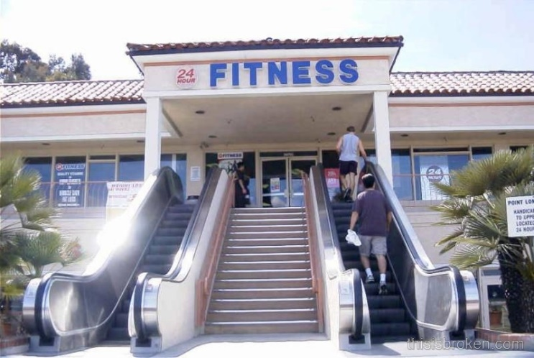
Fiziskās aktivitātes
Vidējas intensitātes fiziskās aktivitātes vismaz 2 stundas un 30 minūtes nedēļā
Vidējas intensitātes fizisko aktivitāšu laikā:
  Vēlams sasniegt 50-75% no maksimālā pulsa (maksimālo pulsu nosaka 220 - vecums gados, bet vecākiem par 65 gadiem 206,3 - (0,711 x vecums gados)
  Iespējams brīvi sarunāties
Piemēri: balles dejas, līnijdejas, riteņbraukšana pa līdzenu vai ndaudz paugurainu reljefu, kanoe laivošana, dārzkopība – lapu grābšana, krūmu apgriešana, voleibols, teniss, braukšana manuālā ratiņkrēslā, ūdens aerobika, pastaigas mundrā solī

Slide 25
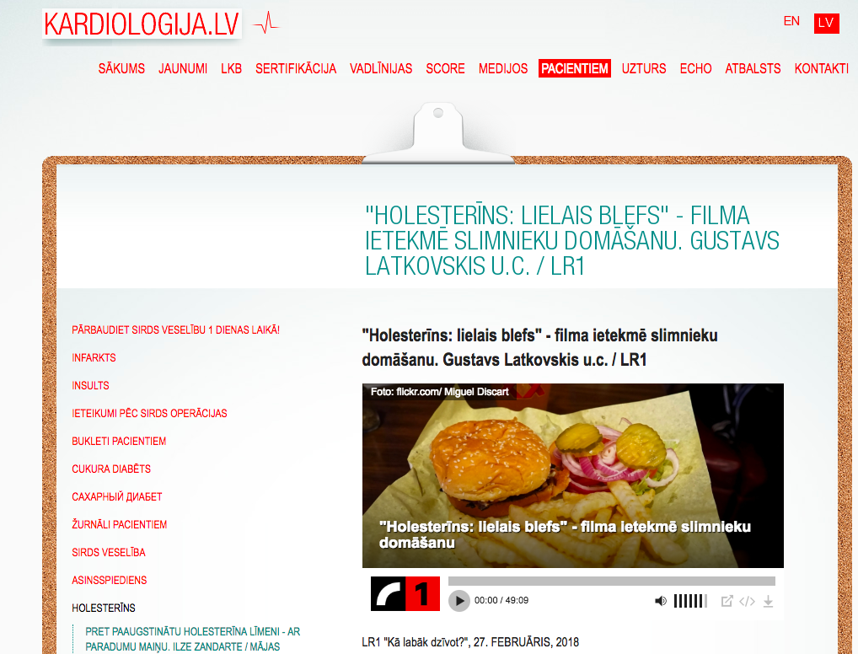

Slide 26
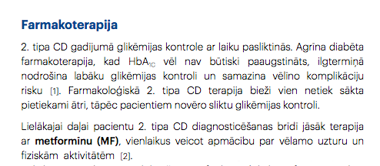



Slide 27
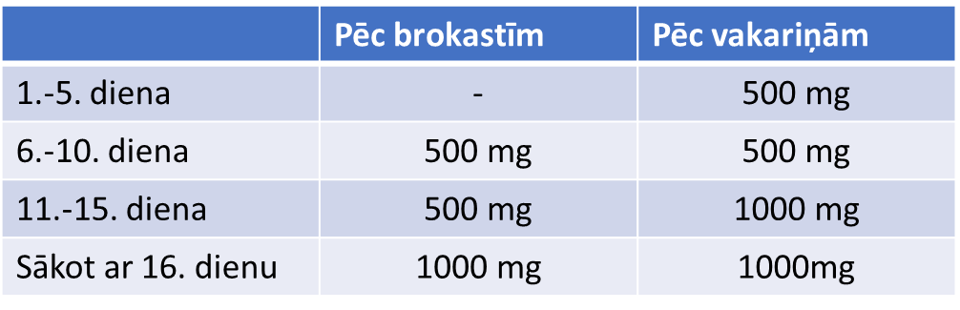
Metformīns
Pirmās izvēles medikaments 2. tipa cukura diabēta ārstēšanā
Neizraisa hipoglikēmijas, nepalielina svaru
Terapeitiskā deva 2000 mg dienā, maksimālā deva 2550 mg dienā.
Tā kā iespējamas gastrointestinālas blaknes, lieto ēšanas laikā vai pēc ēšanas, devu palielina pakāpeniski:
Ja gastrointestinālas blaknes, pāriet uz Glucophage XR
Chatterjee S et al.Type 2 Diabetes. Lancet. 2017 Feb 10.

Slide 28
Metformīns
Ja GFĀ <44 ml/min, metformīnu neuzsāk
Ja GFĀ 44-30 ml/min, metformīna devu mazina līdz 1000 mg dienā
Ja GFĀ <30 ml/min, metformīns kontrindicēts!
GFĀ nosakāms vismaz 1 x gadā
Metformīns kontrindicēts pie akūtas sirds mazspējas
Metformīnu īslaicīgi pārtrauc pirms i/v kontrastvielas, ķirurģiskām operācijām un pie hipoksēmijas, dehidratācijas vai sepša
Papildus pozitīvs efekts pacientiem ar vēzi, psoriāzi, šizofrēniju un kognitīvo deficītu. Pacientiem ar taukaino hepatozi, vīrushepatīta C izraisītu aknu cirozi mazina hepatocelulāras karcinomas attīstības risku
Chatterjee S et al.Type 2 Diabetes. Lancet. 2017 Feb 10.

Slide 29
Sulfonilurīnvielas grupas medikamenti
Insulīna sekrēcijas stimulēšana aizkuņģa dziedzera beta šūnās
Samazina HbA_{1C} vidēji par 1-2%
Traucē miokarda adaptēšanos hipoksijai, hipoglikēmijai kombinējoties ar kardiovaskulāriem notikumiem, padziļinās sirds hipoksija, pieaug ritma traucējumi un trombožu risks → SU pacientiem ar KSS lietojami ļoti piesardzīgi
Hipoglikēmiju risks, svara pieauguma risks, iespējams palielina kardiovaskulāro notikumu risku
Kontrindicēti smagu aknu darbības traucējumu gadījumā, grūtniecības un laktācijas laikā, saņemot mikonazolu
Neiesaka, ja GFĀ < 45 ml/min
Vecākiem par 65 gadiem uzsāk ar pusi no standarta sākumdevas.
Jatrogēna hipoglikēmija – visas epizodes ar pazeminātu glikozes līmeni asinīs, kas pakļauj pacienta veselību iespējamam kaitējumam
Chatterjee S et al.Type 2 Diabetes. Lancet. 2017 Feb 10.

Slide 30
Sulfonilurīnvielas grupas medikamenti
50 gadus lietota medikamentu grupa, nav pieejami kardiovaskulārās drošības pētījumi
Pastāv bažas par SU grupas medikamentu lietošanas drošību – novērojuma pētījumos paaugstina KV notikumu un kopējo nāves risku
2016. gadā publicēti Zviedrijas nacionālo reģistru pētījuma rezultāti (n = 52 760 pacienti, 77% metformīns + SU, 23% metformīns + DPP4i, pētījuma periods 2006.-2013. gads):
Metformīna + SU grupā salīdzinot ar Metformīns + DPP4i:
smagu hipoglikēmiju risks ↑ par 88-107%
fatālu un nefatālu kardiovaskulāro notikumu risks ↑ par 17-23%
Visu cēloņu nāves risks ↑ par 25-43%
Eriksson JW et al. Sulphonylurea compared to DPP-4 inhibitors in combination with metformin carries increased risk of severe hypoglycemia, cardiovascular events, and all-cause mortality. Diabetes Res Clin Pract. 2016 Jul;117:39-47

Slide 31
Meglitinidi jeb glinīdi
Stimulē insulīna atbrivošanos no aizkuņģa dziedzera beta šūnām
Salīdzinot ar SU grupas medikamentiem, glinīdiem ir ātrāks darbības sākums un īsāks darbības laiks → labāks efekts uz pēcmaltītes glikēmiju, zemāks hipoglikēmiju risks
Repaglinide Portfarma 1mg, 2 mg
Sākuma deva 0,5 mg 15 min pirms vai tieši pirms maltītes
Maksimālā deva 16 mg dienā, līdz 4 mg pirms maltītes
Repaglinīda maksimālā koncentrācija plazmā pēc 1 h, pusizvades periods 1 h
Samazina HbA_{1C} vidēji par 0,7-1,5%, bet par 1,7%, ja iepriekš nav saņemta antidiabētiskā terapija
Blaknes – hipoglikēmijas, svara pieaugums
Kontrindikācijas – smagi aknu darbības traucējumi, grūtniecība un laktācija, GFĀ < 15 ml/min
Ja GFĀ ≥ 15 ml/min devas pielāgošana nav nepieciešama.

Slide 32
Tiazolidīndioni
Uzlabo insulīna jutību, mazina insulīna rezistenci, uzlabo endogēnā insulīna bioloģisko aktivitāti
Pioglitazonu sāk ar 15 mg vai 30 mg, maksimālā deva 45 mg dienā
Samazina HbA_{1C} vidēji par 1%
Blaknes – svara pieaugums pat 6 kg (palielināta lipoģenēze adipocītos, palielinās zemādas tauku masa), šķidruma aizture, kas var veicināt sirds mazspējas progresēšanu, kaulu lūzumu riska palielināšanās, iespējams – prostatas, pancreas un urīnpūšla vēža riska palielināšanāš
Kontrindikācijas – ALAT, ASAT palielinājums >2,5 x virs references intervāla, HSM I-IV, makulas tūska, hematūrija, anamnēzē vai esošs urīnpūšļa vēzis
Blaknes un kontrindikācijas ierobežo pioglitazona lietošanu
Chatterjee S et al.Type 2 Diabetes. Lancet. 2017 Feb 10.

Slide 33
Dipeptidilpeptidāzes-4 inhibitori
Palielina endogēno inkretīnu (GLP-1, GIP) līmeni, kavējot to noārdīšanos.
Pastiprina insulīna sekrēciju no glikozes atkarīgā veidā, samazina glikagona sekrēciju no aizkuņģa dziedzera alfa šūnām no glikozes atkarīgā veidā, samazina glikozes produkciju aknās tukšā dūšā un pēc ēšanas
Samazina HbA_{1C} vidēji par 0,7%
Nepalielina hipoglikēmiju risku, svaru neietekmē
Kontrindicēti, ja ALAT, ASAT paaugstinājums > 3 x virs references intervāla

Slide 34
Glikagonam līdzīgā peptīda-1 receptoru agonisti
Mazina gan tukšas dūšas, gan pēcmaltītes glikēmiju
Aktivē GLP-1 receptorus, kas nosaka glikozes atkarīgu insulīna sekrēciju, glikozes atkarīgu glikagona sekrēcijas pazemināšanu, samazina glikozes produkciju aknās tukšā dūšā un pēc ēšanas, palēnina kuņģa iztukšošanos, veicina sāta sajūtu, mazina apetīti, mazina svaru.
HbA1c mazinājums ap 1%, svara mazinājums ap 4 kg
Efektivitāte pielīdzināma insulīnterapijai (bazālai- bolus)!
Blaknes – gastrointestinālas (slikta dūša, vemšana, caureja)
Kontrindicēti, ja anamnēzē akūts vai hronisks pankreatīts, pancreas vēzis, pacientam vai ģimenē bijis medullārs vēzis vai multipla endkrīna neaoplāzija
Chatterjee S et al.Type 2 Diabetes. Lancet. 2017 Feb 10
Marso SP et al. Liraglutide and Cardiovascular Outcomes in Type 2 Diabetes N Engl J Med. 2016 Jul 28;375(4):311-22

Slide 35
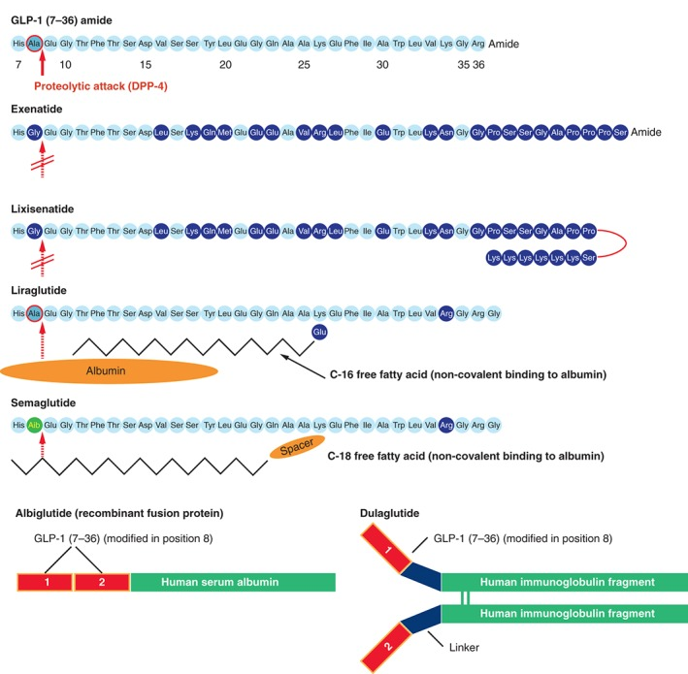
Glikagonam līdzīgā peptīda-1 receptoru agonisti
Īsas darbības GLP-1 receptoru agonisti:
Liksisenatīds un Eksenatīds (2 x dienā injicējams)
Garas darbības GLP-1 receptoru agonisti:
Liraglutīds (Victoza – šobrīd vienīgais GLP-1 analogs), Eksenatīds (1 x nedēļā injicējams)
Liraglutīds samazina nefatālu miokarda infarktu risku par 12%, nefatālu insultu par 11%, kardiovaskulāro mirstību par 22%, kopējo mirstību par 15%
Nauck M. Incretin therapies: highlighting common features and differences in the modes of action of glucagon‐like peptide‐1 receptor agonists and dipeptidyl peptidase‐4 inhibitors. Diabetes, Obesity & Metabolism. 2016;18(3):203-216.
UpToDate.com Glucagon-like peptide-1 receptor agonists for the treatment of type 2 diabetes mellitus

Slide 36
Nātrija – glikozes kotransportiera 2 inhibitori
Pazemina «nieru slieksni» – kavē glikozes atpakaļuzsūkšanos no urīna nierēs, palielina glikozes ekskrēciju ar urīnu līdz 80 g/ dienā (320 kCal/dienā), samazinās glikozes līmenis plazmā
Samazina HbA_{1C} vidēji par 0,7%, svara mazinājums ap 2 kg, neizraisa hipoglikēmijas
Papildus ieguvumi – asinsspiedina mazināšana, urīnskābes līmeņa samazinājums
Empaglifozīns 2. tipa cukura diabēta pacientiem mazina kardiovaskulārās mirstības, nefatālo miokarda infarktu un nefatālo insultu risku pa 14%, kardiovaskulāro mirstību par 38%, kopējo mirstību par 32%!
Blaknes – uroģenitālas infekcijas
Ja GFĀ <45 ml/min – neuzsākt lietošanu
Ja GFĀ <30 ml/min - kontrindicēts
Jāpārtrauc pie akūtām saslimšanām

Slide 37
Medikamentu grupas cukura diabēta ārstēšanai
Medikamentu klase | Ievade | Darbības mehānisms | HbA1C ↓ | Lietošanas priekšrocības | Blaknes | Kontrindikācijas
Biguanīdi Metforminum | p/o | ↓ glikozes veidošanos aknās | 1-2% | Svara neitrāli, lēti, plaša pieredze, neizraisa hipoglikēmijas, ↓KV notikumus | Diareja, slikta dūša, laktātacidoze | HNS IV,V, radioloģiski izmeklējumi ar kontrastvielu, acidoze, hipoksija, smagas infekcijas
Sulfonilurīnvielas preparāti Gliclazidum Glimeperidum Glipizidum Gliquidonum | p/o | ↑ insulīna sekrēciju | 1-2% | Ātrs darbības sākums, mazina postprandiālo glikēmiju, lēti | Hipoglikēmijas, svara pieaugums | Aknu, nieru slimības
Meglitinīdi Repaglinidum | p/o | ↑ insulīna sekrēciju | 0,5-1% | Ātrs darbības sākums, mazina postprandiālo glikēmiju | Hipoglikēmijas | Aknu, nieru slimības
Tiazolidondioni Pioglitazonum | p/o | ↓ insulīna rezistenci, ↑glikozes izmantošanu | 0,5-1,4% | Mazina insulīna vajadzību | Perifēras tūskas, HSM, svara pieaugums, lūzumi, makulas tūska | HSM, aknu slimība
GLP-1 analogi Exenatidum Liraglutidum Lixisenatidum | s/c | Inkretīnu mimētiķi – ↑insulīna sekrēciju, ↓ glikagona sekrēciju, ↓ kuņģa iztukšošanos, ↑ sāta sajūtu | 0,5-1% | Svara zudums, neizraisa hipoglikēmija | Slikta dūša, injicējams | Nieru slimības, pankreatīti, medullārs vairogdziedzera Ca
DPP-4 inhibitori Alogliptinum Linagliptidum Saxagliptinum Sitagliptinum Vildagliptinum | p/o | ↑endogēno inkretīnu līmeni, ↓ GLP-1 sašķelšanu | 0,5-0,8% | Neizraisa hipoglikēmijas, laba panesmība |  | Devas adaptācija pie HNS, pankreatīts
SGLT2 inhibitori Dapagliflozinum Empagliflozinum | p/o | ↑ glikozes ekskrēciju ar urīnu | 0,5-1% | Darbības mehānisms nav atkarīgs no insulīna darbības un sekrēcijas | Uroģenitālas infekcijas, dehidratācija, ↑ hiperK tendence | HNS III, ierobežota klīniskā pieredze
Insulīns | s/c | ↑glikozes izmantošanu, ↓ glikozes veidošanos aknās, citi anaboli efekti | Neie- robežoti | Zināms drošības profils | Injekcijas, svara pieaugums, hipoglikēmijas
Robert J. Smith Andreoli and Carpenter's Cecil Essentials of Medicine. 2016, Chapter 66, 657-674
Powers AC. Diabetes Mellitus: Management and Therapies. Harrison's Principles of Internal Medicine, 2015.19e. McGraw-Hill;

Slide 38
Bazālā insulīnterapija
2. tipa cukura diabāta pacientiem perorālajai antidiabētiskajai terapijai pievieno ilgstošas darbības insulīna analogu vai vidēji ilgas darbības (NPH) cilvēka insulīnpreparātu pirms naktsmiera.
Bazālā insulīnterapija ir drošākā un efektīva.
Mērķis - uzlabot tukšas dūšas glikēmiju no rītiem (insulīns samazina glikozes veidošanos aknās naktī)
Agrīna īslaicīga insulīnterapija normalizē glikēmiju, mazina glikotoksicitāti, saglabā beta šūnu funkciju, uzlabojot cukura diabēta kompensāciju ilgtermiņā
Detemir insulīns (Levemir) saistīts ar mazāku svara pieaugumu, izvēles insulīns, ja hipoglikēmijas natīs no NPH tipa insulīna
Chatterjee S et al.Type 2 Diabetes. Lancet. 2017 Feb 10.

Slide 39
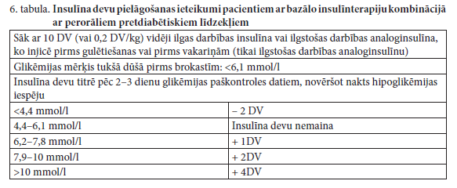
Bazālā insulīnterapija
Bazālo insulīnu injicē pirms nakts (Protaphane, Humulin N, Insuman Basal), devu pielāgo pēc glikēmijas no rīta tukšā dūšā
Vai premiksēto insulīnu (Novo Mix «30» vai Humalog Mix «25» injicē pirms vakariņām, devu pielāgo pēc glikēmijas no rīta tukšā dūšā
I. Konrāde «2. tipa cukura diabēta terapijas principiun to pielietošana pacientu aprūpē un ārstēšanā» Nacionālais apgāds 2013., 16.lpp.

Slide 40
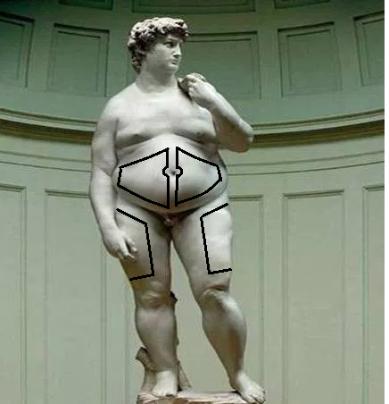
Insulīna injekciju vietas
Veicot vienu injekciju dienā –365 gadā
Veicot 2 injekcijas dienā – 730 gadā
Veicot 4 injekcijas dienā – 1460 gadā
Veicot 5 injekcijas dienā – 1825 gadā
https://i0.wp.com/www.commonsenseevaluation.com/wp-content/uploads/2014/08/Michelangelo%E2%80%99s-David-Fat.jpg

Slide 41
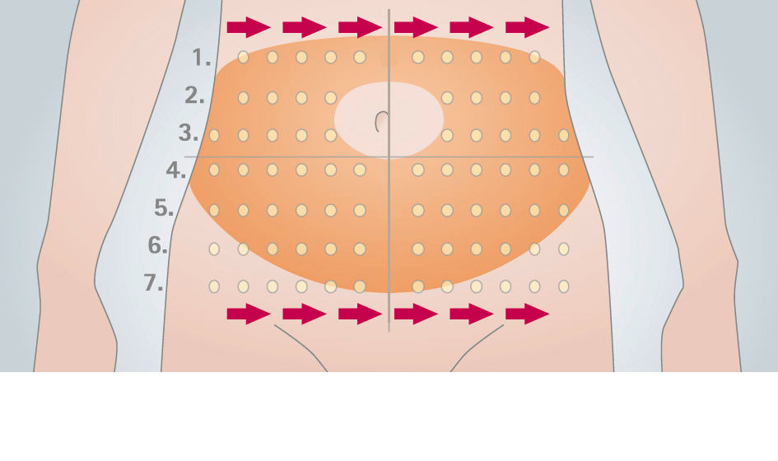
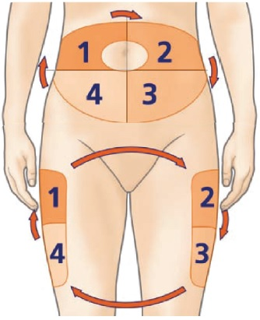
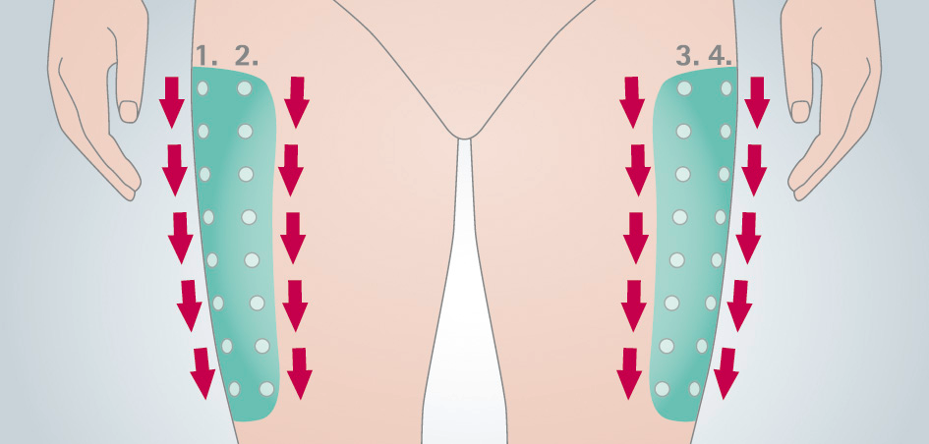
Insulīna injekciju rotācijas principi
https://www.bbraun.co.uk/content/dam/b-braun/global/website/products-and-therapies/diabetes/insulin-injection/CII_InjRotation_Thigh_121128.jpg.bb-.13656722/CII_InjRotation_Thigh_121128.jpg
http://www.diabete.qc.ca/medias/upload/images/R%C3%A9gions%20d%27injection%20-%20FIT%281%29.jpg
https://www.bbraun.co.uk/content/dam/b-braun/global/website/products-and-therapies/diabetes/insulin-injection/CII_InjRotation_Abdomen_121105.jpg.bb-.13656740/CII_InjRotation_Abdomen_121105.jpg

Slide 42
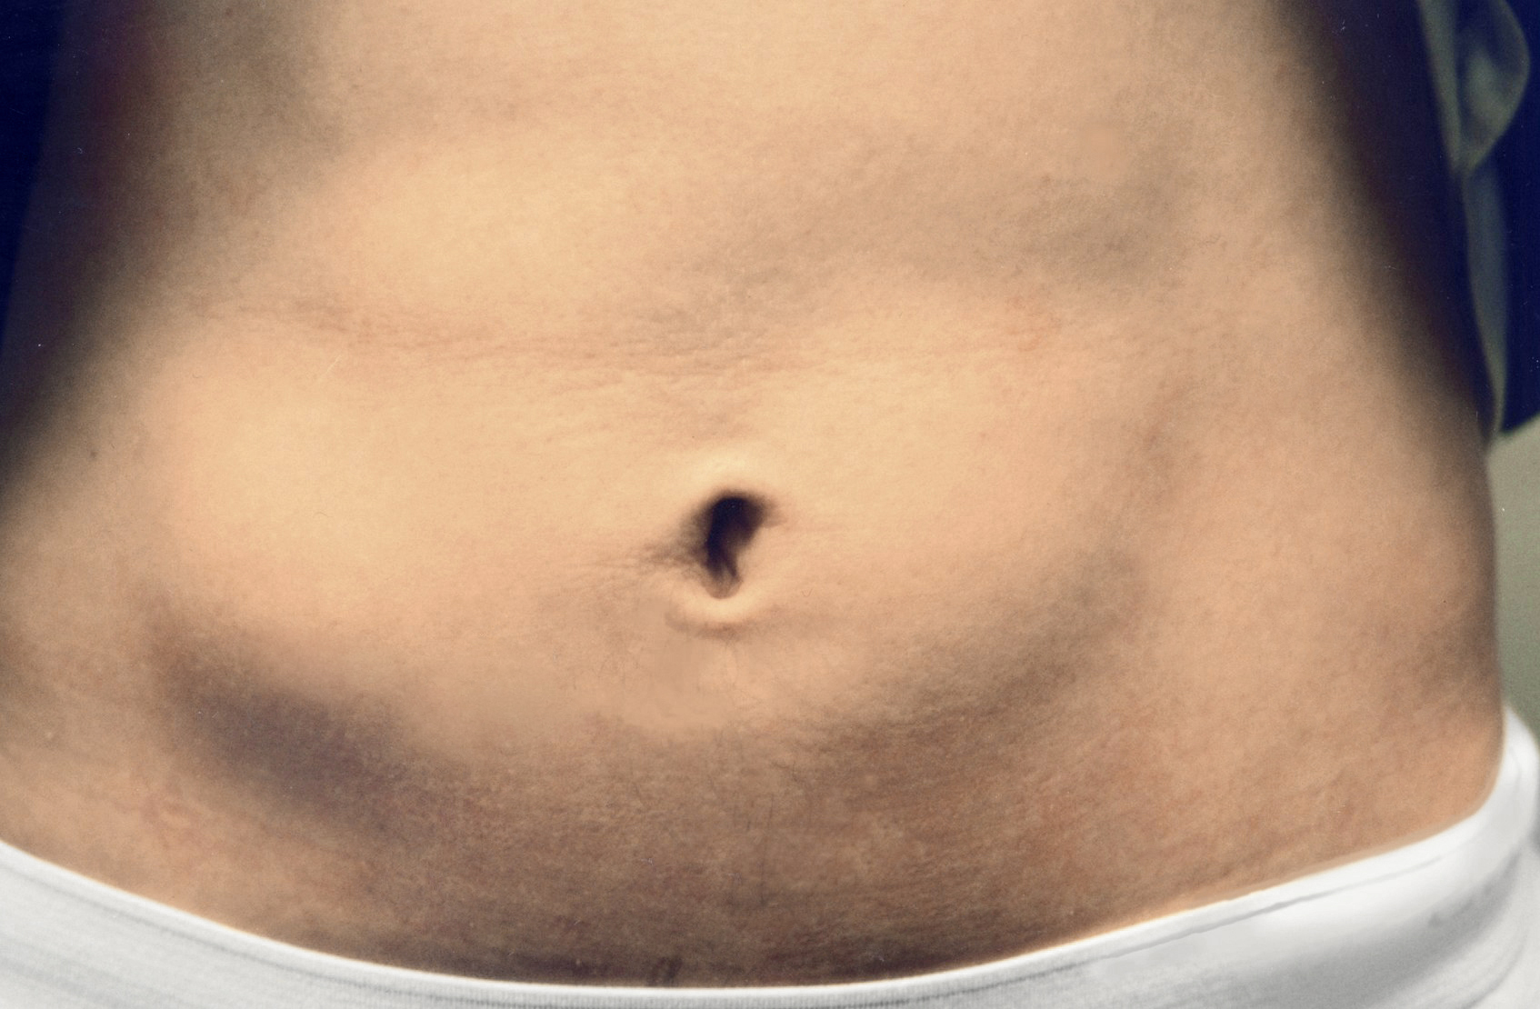
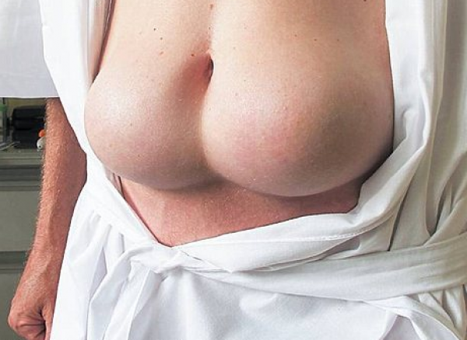
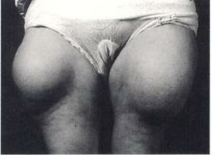
Lipohipertrofijas!!!
M E Wallymahmed et al. Nodules of fibrocollagenous scar tissue induced by subcutaneous insulin injections: a cause of
poor diabeticControl. Postgrad Med J 2004;80:732–733
http://www.whereismydoctor.com/images/news/41a5237a9e68b1377fd2ca9b80e3ccf1.png
http://4.bp.blogspot.com/-cB1Qt8AMBXw/T-
ByFa5JURI/AAAAAAAABY0/BT7TrLXf8qA/s1600/Endocrinology+Nussey+&+Whitehead+Woman+with+Thigh+Bulges.png
http://www.mylife-diabetescare.com/files/images/diabetes_knowledge/pen_therapy/injection-technique/NDL_Lipo_Frau.jpg

Slide 43
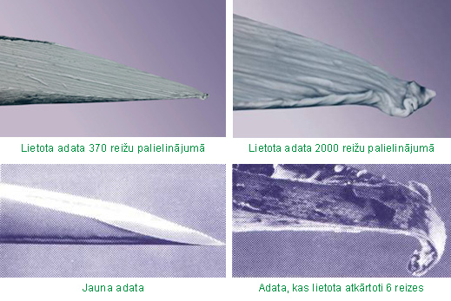
Insulīna injektoru adatas
Internetaptiekās adatu cenas (22.04.2017.):
8 mm adatas – 11,36 – 18,35
5 vai 6 mm adatas – 11,36 – 18,35
4 mm adatas – 11,36-21,88
http://www.euroaptieka.lv/lv/articles/tavai_veselibai/cukura_diabets/dots_devejam_atdodas

Slide 44
Prandiālā insulīna substitūcija 2. tipa cukura diabēta pacientiem
2. tipa cukura diabēta pacientiem injekcija pirms galvenajām ēdienreizēm, nomācot glikozes veidošanos aknās un uzlabojot glikēmiju pēc ēšanas
Pirms brokastīm, pusdienām un vakariņām sāk, piem., ar 8–6–6 DV īslaicīgas darbības analoginsulīna
Devas pielāgo, vadoties no pēcēšanas glikēmijas (mērķis 7,8 mmol/l), to nesasniedzot, devu attiecīgajā ēdienreizē palielina par 10–20%
Ja ēdienreizi izlaiž, insulīnu neinjicē!!!
Šo insulīnterapijas veidu izvēlas adipoziem 2. tipa CD pacientiem ar saglabātu endogēnā insulīna sekrēciju, kombinācijā ar perorālajiem pretdiabētiskajiem medikamentiem vai izteiktas dekompensācijas gadījumā pirmreizēji diagnosticētiem 2. tipa CD pacientiem
I. Konrāde «2. tipa cukura diabēta terapijas principiun to pielietošana pacientu aprūpē un ārstēšanā» Nacionālais apgāds 2013., 16., 17. lpp.

Slide 45
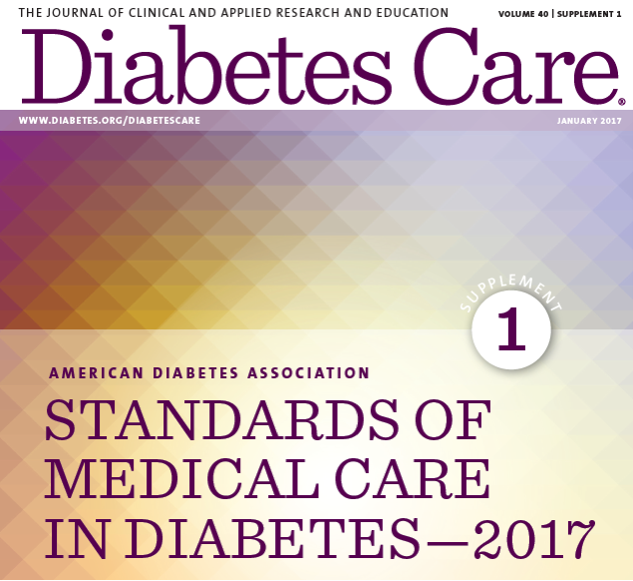
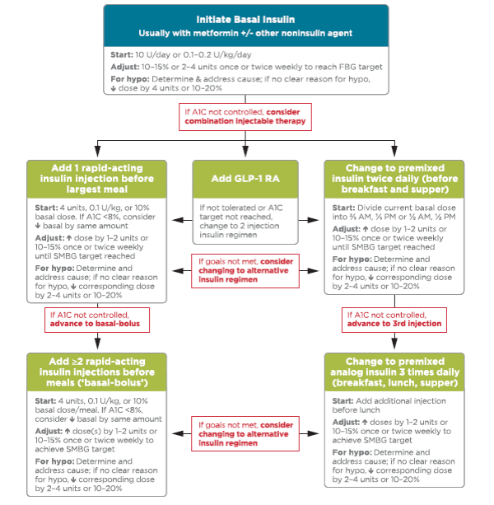
Sākam bazālo insulīnu 10 DV pirms nakts. Pielāgojam devu pēc rīta tušās dūšas glikēmijas – devu palielinām pa 2-4 DV 1-2 x nedēļā līdz sasniegts tukšās dūšas glikēmijas mērķis. Ja hipoglikēma, devu mazina par 4 DV
Pievienojam vienu īslaicīgas darbības analoginsulīna injekciju pirms lielākās maltītes – sāk ar 4 DV (piem., Fiasp). Devu pielāgojam pēc glikēmija pirms nākošās maltītes vai pirms nakts, ja insulīnu injicējam pirms vakariņām – devu palielinām pa 1-2 DV 1-2 x nedēļā. Ja hipoglikēmija, devu mazina par 2-4 DV
Pievienojam otro vai vairākas īslaicīgas darbības analoginsulīna injekcijas pirms citām maltītēm – sāk ar 4 DV.
Devu pielāgojam pēc glikēmija pirms nākošās maltītes vai pirms nakts, ja insulīnu injicējam pirms vakariņām – devu palielinām pa 1-2 DV 1-2 x nedēļā. Ja hipoglikēmija, devu mazina par 2-4 DV
Standards of Medical Care in Diabetes-2017: Summary of Revisions. Diabetes Care. 2017 Jan;40(Suppl 1):S4-S5.

Slide 46
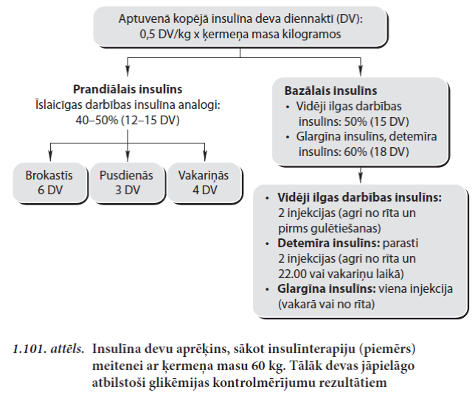
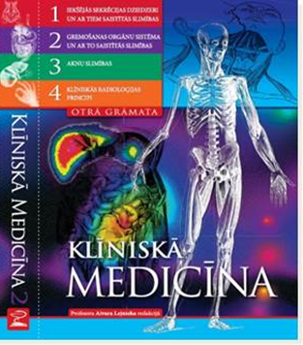
Prof. A. Lejnieka redakcijā «Klīniskā medicīna» 2. grāmata, asoc. prof. I. Konrādes sarakstītā sadaļa «Iekšējās sekrēcijas dziedzeri un ar tiem saistītās slimības», 225. lpp.

Slide 47
Endokrinologa konsultācija
Endokrinologa konsultācija (īpaši ja zema pieejamība) būs vismērķtiecīgākā un efektīvākā, ja uz konsultāciju pacients ierodas ar sekojošām laboratorajām analīzēm:
  HbA1c!!!
  C-peptīds sinhroni ar glikozi asinīs tukšā dūšā
  ALAT, GFĀ, pilna asins aina, urīna analīze
  ZBLH, triglicerīdi
  Vēlams arī TSH un kalcijs

Slide 48
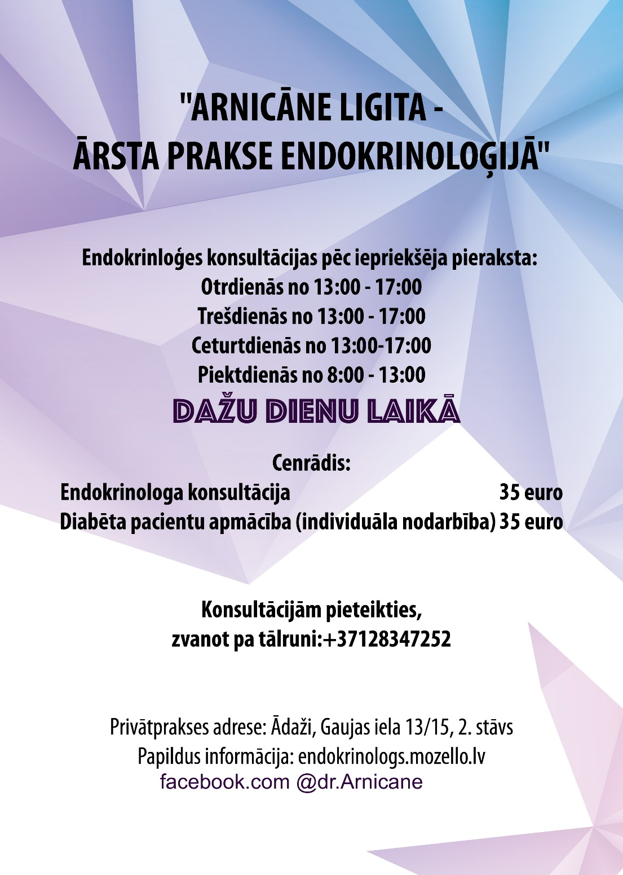
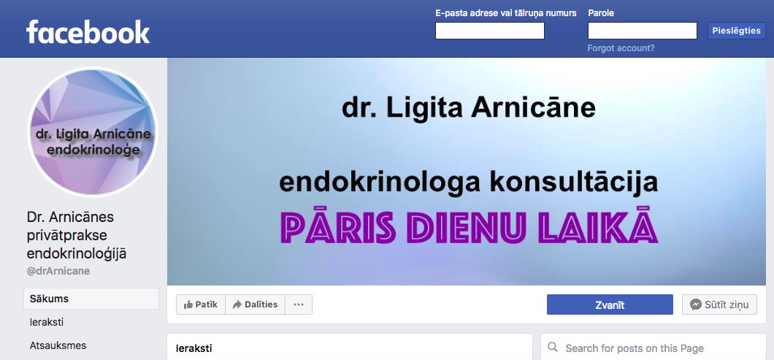

Slide 49
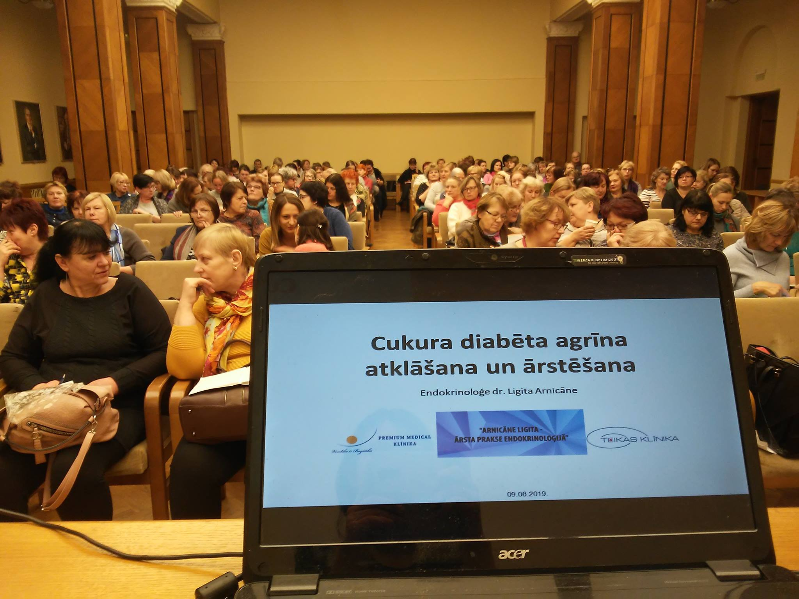
Paldies!

